Slide 1
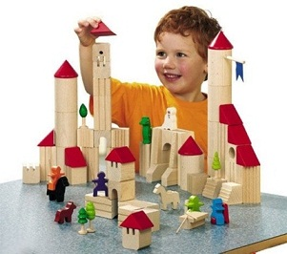
«Знакомимся с архитектурой родного города ».
Познавательный проект группы №6»Почемучки»
04.02.2013-15.02.2013.
Разработала:ЖуковаС.Н.

Slide 2
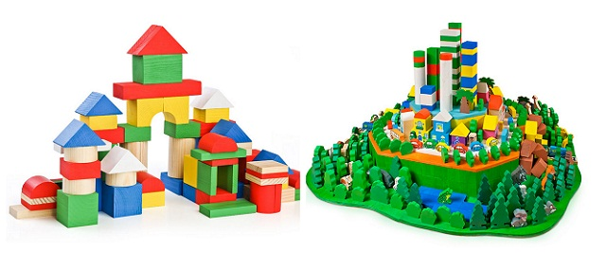
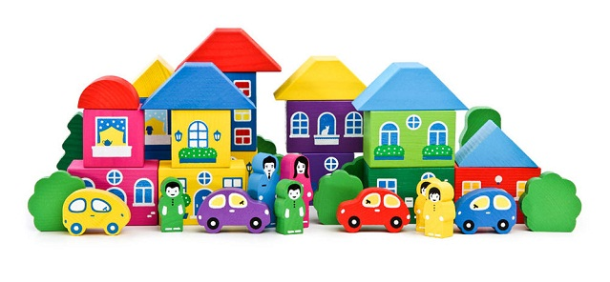
Что такое архитектура,ее место в жизни человека?

Slide 3
Средства ознакомления с архитектурой: Беседы, Экскурсии, Занятия, Игры…

Slide 4
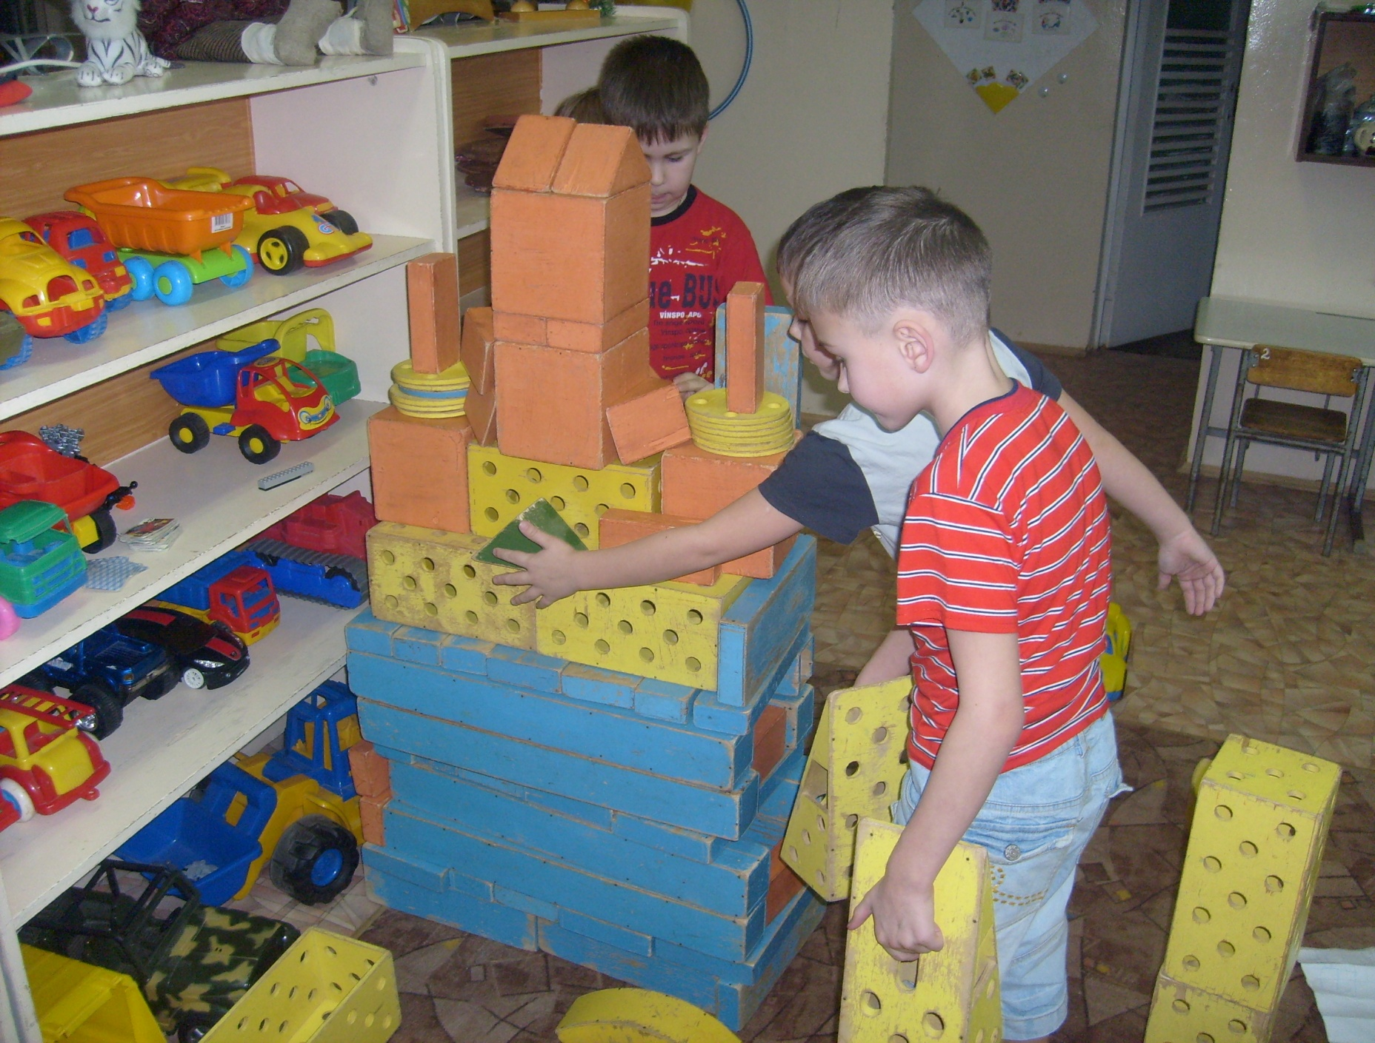
« Кто построил этот дом ?»

Slide 5
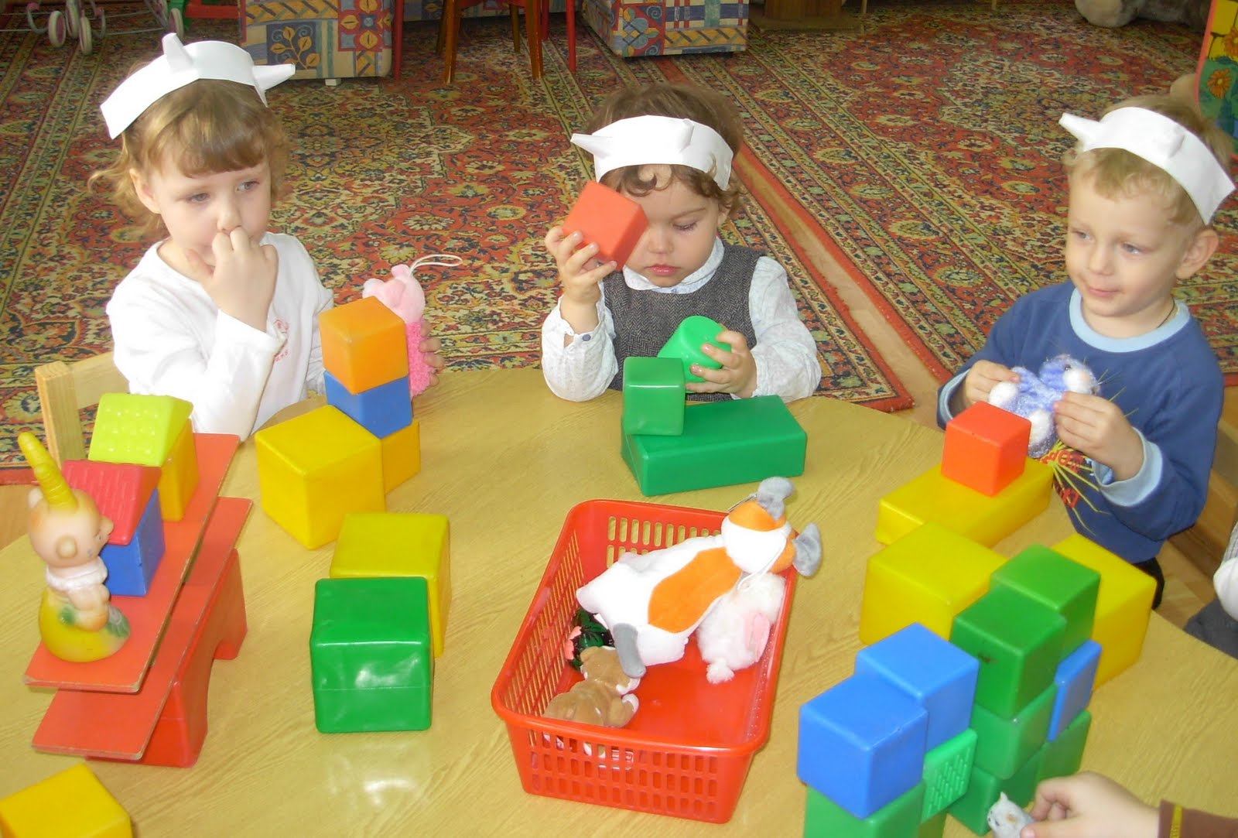
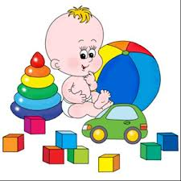
Мы-строители!

Slide 6
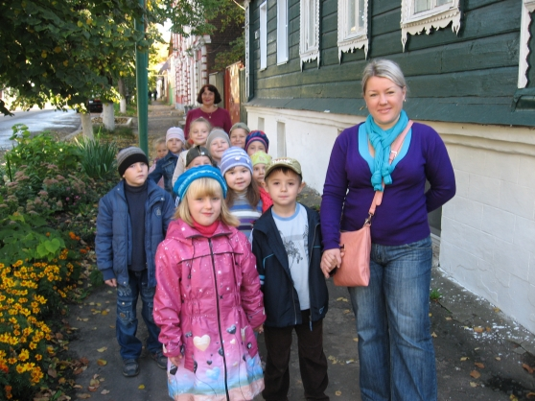
Экскурсия по улицам города

Slide 7
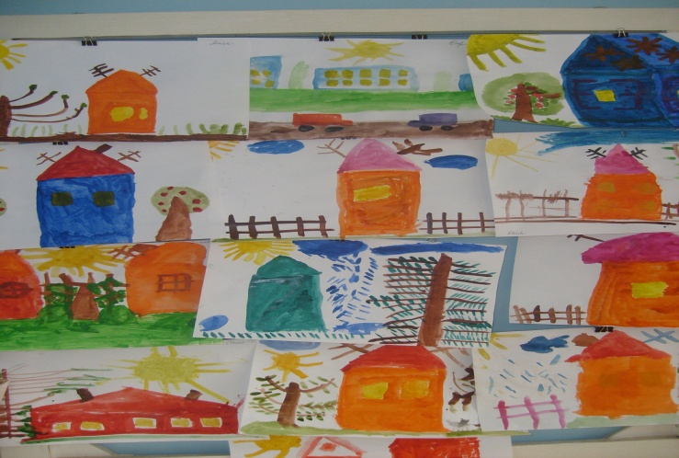
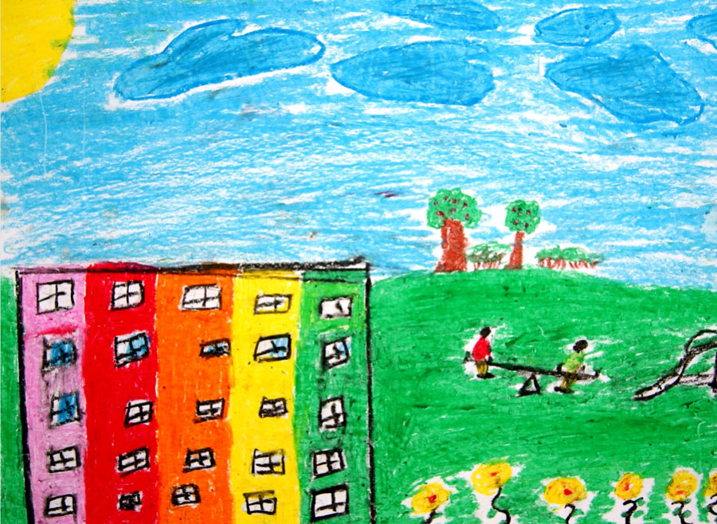
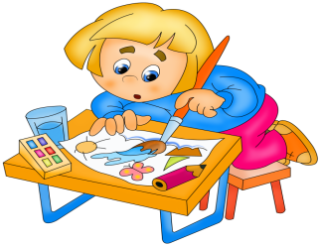
Мы рисуем.

Slide 8
Молодцы!

